Slide 1
可愛動物介紹
設計人：Ariel

Slide 2
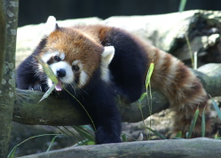
小貓熊
小貓熊是夜行性或晨昏活動的動物，白天在樹
小貓熊興奮時會有麝香的氣味從肛門排出，牠們會用肛門部位摩擦物體，留下氣味來宣示領域上睡覺

Slide 3
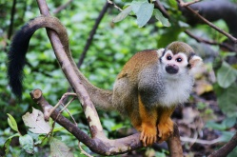
松鼠猴
松鼠猴是日行性的動物；一般都是在樹上活動，偶爾也會到地面上
成年的雄猴會相互打鬥來建立階級制度。

Slide 4
資料來源
小貓熊
http://newweb.zoo.gov.tw/Pager/Show/ZooData_Index_Show.aspx?Animal_ID=164

